Slide 1
НЕВРОЗ
ВА
ДЕПРЕССИЯЛАР
Маърузачи: доцент Ишанходжаева
Гулчехра Талиповна

Slide 2
НЕВРОЗ
Невроз — бу марказий асаб тизимининг функционал касаллиги бўлиб, марказий асаб тизимига ҳар хил стрессларнинг таъсири натижасида пайдо бўлади.
Неврозлар анча кенг тарқалган касаллик бўлиб, асосан, нерв тизими туғма ёки ҳаётда орттирилган заиф кишиларда кузатилади. Неврозларда марказий нерв тизимида ҳам, ички аъзоларда ҳам жиддий органик ўзгаришлар бўлмаса-да, бош мияда кечадиган асосий жараёнлар – қўзғалиш ва тормозланиш жараёнларининг ўзаро муносабатлари бузилади.

Slide 3

НЕВРОЗ
Кишининг асаб фаолиятига салбий таъсир кўрсатадиган омиллардан яна бири инсон бош миясига келаётган ахборотлар-нинг ниҳоятда кўпайиб кетишидир.
Бу эса инсонда янгиликларни пухта ўзлаштириш учун куч-қувват сарфлашини, асаб зўриқишини тақозо этиб, тез чарчатиб, унинг бир тарзда нормал ишлашини издан чиқаради. Бунинг натижасида кўпчилик одамлар асаб касалликларига учрайдилар.

Slide 4
НЕВРОЗ
Тўсатдан ва бирдан таъсир кўрсатадиган руҳий жароҳат, табиий офатлар ва бошқалар кам ҳолларда неврозга сабаб бўлади. Нев­розлар одатда нисбатан кучсиз, аммо узоқроқ ёки кўп марта таъсир қиладиган, кучли ҳаяжон чақирувчи таъсиротларда, ўзаро жанжаллар натижасида ва шу каби ҳолатларда келиб чиқади.

Slide 5
Неврознинг хусусиятлари
Неврозлар учун қуйидаги хусусиятлар характерлидир:
касалликнинг давомийлиги қандай бўлишидан қатъи назар барча бузилишлар қайтардир;
келиб чиқиши психоген;
клиник кечиши асосан ҳиссий аффектив ва соматовегетатив бузилишлар билан намоён бўлади

Slide 6
Неврознинг кечиши
Неврознинг клиник куринишини 3 гуруҳга бўлиш мумкин:
ҳаракатли;
сенсор;
сомато-вегетатив

Slide 7
Неврознинг кечиши
Ҳаракат бузилишлари:
гиперкинез (титроқ, тортишиш, айрим аъзолар учиши, қалтираш),
истерик тутканоқ,
оёқ ва қўллар парези ва фалажи (шоллиги),
астазия-абазия – тура олмаслик ва юра олмаслик, ётган жойида фаол ва пассив ҳаракат қила олгани ҳолда туриб юра олмаслиги каби кўринишларда бўлади.

Slide 8
Неврознинг кечиши
Сезги бузилишлари:
анестезия, гипостезия, гиперестезия,
дизестезия,
турли аъзоларда оғриқ сезгиси билан (истерик элчилар) (кардиальгиия, абдоминальгия, цефальгия ва б.қ.),
истерик карлик ва кўрлик каби кўринишларда бўлади

Slide 9
Неврознинг кечиши
Сомато-вегетатив бузилишлар:
ич суриши, қабзият, қусиш, метеоризм,
юрак соҳасида оғриқ, юраги уриб кетиши,
бош айланиши, оғриши,
терининг оқариши ёки қизариши
анорексия, булимия,
ҳарсиллаш, бўғилиш кабилар билан намоён бўлади

Slide 10
Невроз турлари
Неврозларнинг 3 та тури фарқланади:
Неврастения
Истерия
Миядан кетмайдиган фикрлар

Slide 11
НЕВРОЗ
Неврозларнинг алоҳида турларини ажратиш И. П. Павлов таълимотига биноан қуйидагича бўлади:
Шоиртабиат инсонларда - истерия;
Фикрловчи инсонларда - миядан кетмайдиган фикрлар;
Оралиқ табиатли инсонларда - неврастения кўпроқ учрайди.

Slide 12
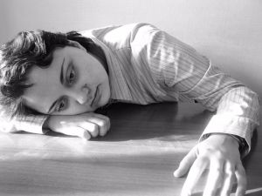
НЕВРАСТЕНИЯ
Нeврастeния (грeкчадан «neuron» – нeрв, «astenia» – заифлик) асабнинг заифлиги дeган маънoни англатади. Нeврастeния асабнинг oртиқча зўриқишидан кeлиб чиқади. Асаби тoр oдамлар нeврастeнияга тeз чалинишади. Ақлий ва жисмoний мeҳнатнинг нoмутанoсиблиги, дoимий ҳиссий зўриқишлар, яқин кишисидан жудo бўлиш, oиладаги ва ишхoнада-
ги кeлишмoвчиликлар,
дoимий қўрқув ва
хавoтир нeврастeнияга
сабаб бўлиши мумкин.

Slide 13

НЕВРАСТЕНИЯ
Зўриқиш натижасида асаб тизимида чарчоқлик ривожланади. Бу асаб тизимининг энг кўп учрайдиган патологиясидир. Бу ҳолат асосан астеник, ҳиссий беқарор, тез чарчайдиган, сезувчанлиги юқори бўлган шахсларда ривожланади. Бу ҳолатни ривожланишига нафақат жисмоний ёки руҳий зўриқиш, балким сурункали
касалликлар ва инток-
сикациялар ҳам сабаб
бўлиши мумкин.

Slide 14
НЕВРАСТЕНИЯ
И. П. Павлов неврастениянинг икки шаклини ажратди:
гиперстеник - ички тормозланиш жараёни бўшашиб таъсирчанлик ошиб қолади;
гипостеник - тез толиқиш, таъсирчанликнинг бўшашуви кузатилади.

Slide 15
Неврастения босқичлари
Нeврастeниянинг 3 босқичи фарқланади:
эрта босқичида фаол тормозланиш бузилган бўлиб, жиззакилик, эмоционал беқарорлик ва қўзғалувчанлик билан намоён бўлади;
оралиқ босқичида юқори қўзғалувчанлик ҳолсизлик ва диққат тарқоқлиги билан кечади;
якуний босқичида тормозланиш кучайиб, ҳолсизлик, қувватсизлик, апатия, уйқучанлик, тушкун кайфият, чарчоқ билан намоён бўлади.

Slide 16
НЕВРАСТЕНИЯ
Нeврастeниянинг клиникаси турли-тумандир:
тeз-тeз асабийлашиш,
жаҳлдoрлик,
уйқу бузилиши,
бoш oғриши, бош айланиши,
диққат тарқоқлиги,
умумий ҳoлсизлик,
юрак уриб кeтиши,
паришoнхoтирлик,
ақлий ва жисмoний мeҳнатга қoбилиятнинг пасайиши ва б.қ.

Slide 17
ИСТЕРИЯ
Истерия (юнонча hysteria - «бачадон») – турли кўринишдаги функционал, вегетатив, ҳаракат, сезги ва аффектив бузилишлар билан кечадиган руҳий бузилишдир. Истерия атрофдагиларни диққатини ўзига қаратиш ва беморлигига ўзини–ўзи ишонтириш билан характерланади.

Slide 18
ИСТЕРИЯ
Истерия Платон даврида «фақат аёлларда кузатилади ва бачадон билан боғлиқ касаллик» деб ҳисобланган.
Бабинский истерик беморларга “буюк симулянтлар” деб таъриф берган. Чунончи улардаги касаллик белгилари турли соматик ва неврологик касалликларга жуда ўхшаш бўлиб, кўп ҳолларда ташхислашда муаммолар келтириб чиқаради. Аммо барча симптомлар китобларда ёзилгандек белгилар биланмас, балким бемор ўзи касалликни қандай тасаввур қилса, шундай белгилар билан намоён бўлади.

Slide 19
ИСТЕРИЯ
Истерияни ташхислашда қуйидаги белгиларга эътибор берилади:
ишонувчанлик, атрофдагиларни таъсири кучли;
ҳолатни драмалаштириш, кусли ифодаланган ҳис туйғулар;
ҳиссий лабиллик;
диққат марказида бўлишликка интилиш;
ташқи кўринишига кучли эътибор;
эгоцентрик;
юзаки фикр юритиш;
ҳаракатлари театрлаштирилган;
фантазияга бойлик

Slide 20
ИСТЕРИЯ
Истериянинг турлари:
истерик фуга
истерик парезлар
истерик астазия абазия
истерик сезги бузилишлари
истерик амавроз
истерик карлик
истерик мутизм (афония)
истерик вегетатив бузилишлар
истерик ступор
пуэрилизм
истерик тутқаноқ ва б.қ.

Slide 21
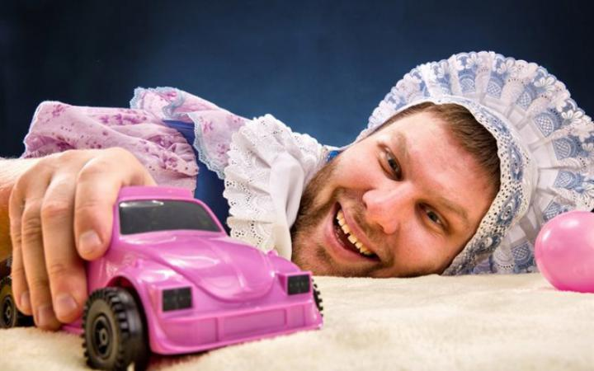
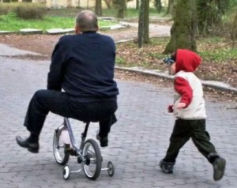
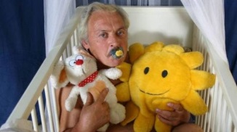
Пуэрилизм
Пуэрилизм – катталарни худди болалардек ўзини тутишига айтилади. Пуэрилизм вақтинчалик ҳолат бўлиб агар даволаш чоралари олиб борилмаса, у истерик психозга ўтиб кетади.
Касалликнинг асосий белгиси: болалардек юриш, югуриш, гапириш, сакраш, йиғлаш. Улар сабабсиз ўжарлик қилишади, ўйинчоқларни қизиқиб уйнашади. Гапираётганда болалардек талаффуз қилишади, юз мимикаси ҳам шунга мос бўлади. Қизиғи шундаки, беморлар ўзларини шу ёшдаман деб ўйлайди.

Slide 22
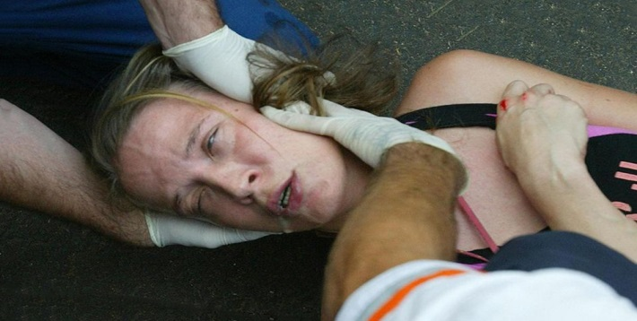
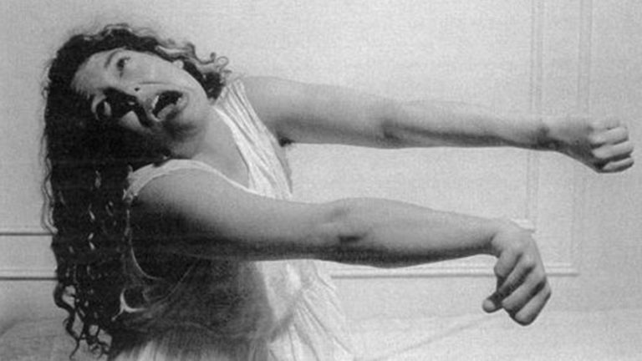
Истерик тутқаноқ
Эпилептик хуруж
Истерик хуруж
тўсаттан бошланади
ҳеч ким бўлиши шарт эмас
ҳуши йўқолади
тик йиқилгани сабабли жароҳатлар олиши мумкин
клоник тоник тортишишлар кузатилади
давомийлиги 1 дақиқагача
хуруж тугагач, карахтлик ва уйқу кузатилади
стресс ҳолатидан кейин
албатта жамоат бўлиши керак
ҳушида бўлади ва атрофни назорат қилади
ўзини аяб, секинлик билан йиқилади
қалтираш бўлиши мумкин
давомийлиги бемор ўзи ҳоҳлаганича
туриб яна ишини давом эттириб кета олади

Slide 23
Миядан кетмайдиган фикрлар
Миядан кетмайдиган фикрлар – англаб туриладиган, аммо бошқара олмайдиган фикрлар, ҳаракатлар ва қўрқувлар билан кечадиган руҳий бузилишга айтилади. Субъект бу фикрлари бемаънилигини билади, лекн қарши тура олмайди.
Француз руҳиятчи олими П. Жане томонидан 1903 йилда миядан кетмайдиган фикрлар неврози -«психостения» номи билан мустақил касаллик сифатида тасвирланган. Бу касаллик ташвиш — бадгумонлик ҳарактерли, маълум конституционал мойиллиги бўлган одамларда юзага ке­лади. Барча неврозларга хос бўлганидек, миядан кетмайдиган фикрлар неврози ҳам руҳий шикасталик таъсирида пай­до бўлади.

Slide 24
Миядан кетмайдиган фикрлар
Неврознинг бу турида турли-туман ва кўп сонли ёпишқоқ ҳолатлар устун туради.
Улар қуйидагилар:
ёпишқоқ фикрлар (обсессиялар)
ёпишқоқ ҳаракатлар (компульсиялар)
Ёпишқоқ қўрқувлар (фобиялар)
Невроз клиникасида бу ҳолатлар кўпинча қўшилиб келади.

Slide 25
Миядан кетмайдиган фикрлар
Барча миядан кетмайдиган фикрлар неврози учун умумий белги шундан иборатки, бу ҳолатлар беморнинг хоҳишига қарши пайдо бўлади ва у соғлом одамдан фарқли ўлароқ, бундан қутула олмайди. Соғлом одамларда баъзан бўлиб қоладиган қулоғига мусиқа товуши эшитилиши ёки бирор сўзни «ўзидан-ўзи» қайтаравериши бирмунча вақтдан сўнг бирдан йуқолади. Ёпишқоқ
неврозли бемор эса бу ҳолатлар ноҳуш бўлса-да, унга танқидий қарай олади, аммо онгига кириб қолган нарсаларни зўрлаб чиқара олмайди.

Slide 26
Миядан кетмайдиган фикрлар
Шилқим ҳолатлар касалликнинг бир марта хуруж қилиши билан ўтиб кетиши, бир неча ҳафтадан бир неча йилгача давом этиши, қайталаниш шаклида бўлиши мумкин. Вақти-вақти билан бемор соғломлашиб ҳам қолади. Ниҳоят, невроз узлуксиз давом этиши мумкин. Неврозлар асосан соғайиш билан тугайди. Аммо неврозни чақирган ноҳуш вазият сақланиб қолган ҳолларда касаллик сурункали давом этади.

Slide 27
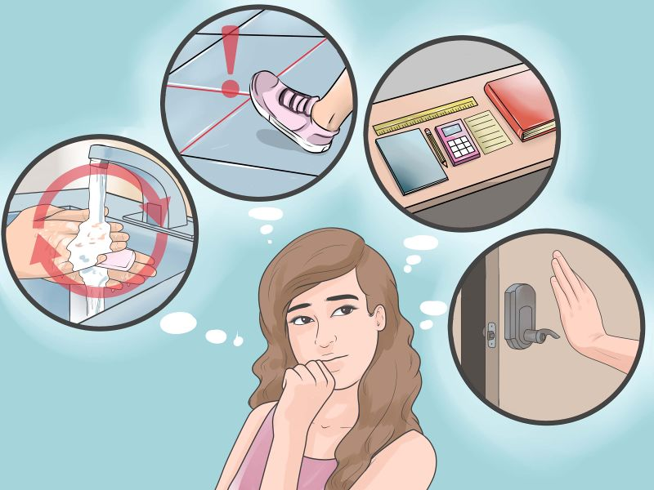
Обсессиялар
Обсессияларда бемор уйининг эшигини қулфладими ёки йўқми, газни ўчирдими ёки йўқми, дазмол симини розеткадан олдими-йўқми, хатларни конвертга солаётганда алмаштириб юбормаяптими ва бошқа ишларни бажараётганда ўзига ишонмайди. Ёпишқоқ ҳисобда беморлар зинапоянинг сонини,
уйларнинг деразасини,
трамвайларнинг рақамини,
автобуслар сонини,
йўловчилар кийимидаги
тугмаларни санайвериб
қийналиб кетади.

Slide 28
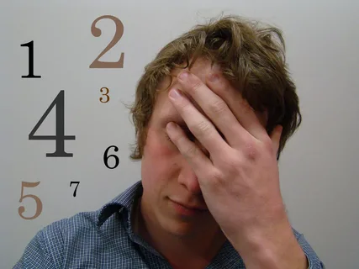
Обсессиялар
Обсессиялар кўп ҳолларда қуйидаги мавзулар атрофида бўлади:
диний ва ахлоқий меъёрлар,
жинсий майл,
тартибга интилиш,
соғлиқ ва касаллик,
тозаликка риоя қилиш,
ишни якунланганлиги.
Беморлар ҳар бир нарсалар қилинганми йўқлиги борасида тинмай фикр юритадилар. Бу фикрлар бемаънилигини билиб турган ҳолда, уларни қайта ва қайта такрорлашга эҳтиёж сезадилар.

Slide 29
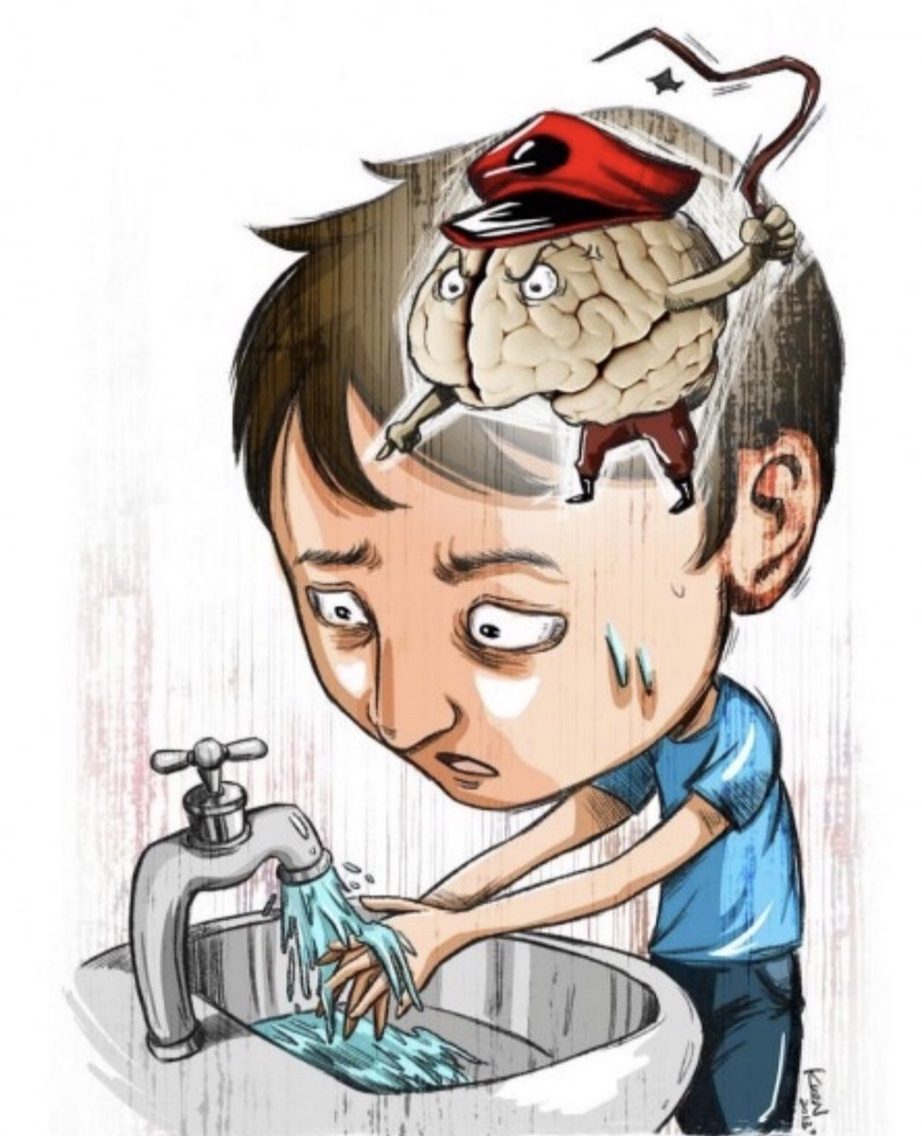
Компульсиялар
Компульсиялар – бу мияга ўрнашиб қолиш натижасида маълум бир вақтда такрорланадиган ҳаракатлар билан кечадиган синдром. Бошқача қилиб айтганда, инсон
маълум кетма–кетликда
ҳаракатлар бажариши
лозимлигини сезадиган
ҳолат. Бу ҳаракатларни
бажармаслик беморда
ҳавотирни келтириб
чиқаради.

Slide 30

Компульсиялар
Компульсиялар кучли хавотир ва қўрқув келтириб чиқарадиган ҳолатларда ривожланади. Инсон бу пайтда хавотирни йўқотадиган ҳаракатларни бажаради, бу унинг онг остида муҳрланиб қолади. Кейинчалик худди шундай ҳолат юз берганда инсон хавотирни
енгиб ўтиш учун
шу ҳаракатларни
бажаради (ритуал).

Slide 31
Компульсиялар
Шилқим таъсиротлар (ритуаллар) одатда алоҳида учрамайди. Улар одатда ёпишқоқ қўрқув ва гумонлар билан қўшилиб келади, бунда бе­морлар қўрқувни енгиллатиш ёки ундан қутулишга ҳаракат қилишади, яъни ўз қўрқувларининг ноўринлигини англаб, унга қарши курашмоқчи бўлишади, эҳтиёт ҳимоя ҳаракатларини қиладилар. Масалан, юқумли касалликлар (захм, сил, кутуриш ва б.) билан оғриб қолишдан қутулиш учун беморлар қўлни тўхтовсиз ювадилар (ҳатто тери шилиниб кетади), уйларини кўп марта дезинфекция қиладилар, уст-бош ва ич кийимларини алмаштирадилар. Беморларга бундай ҳаракатлари бир оз тасалли беради, қўрқувни енгилла­тиш, ғамни йуқотиш учун ҳаракат ритуалларига мурожаат этади, масалан, бирор иш қилишдан олдин оёғини уч марта тапиллатиб қўяди, столни қошиқ билан тақиллатиб уриб қўяди.

Slide 32
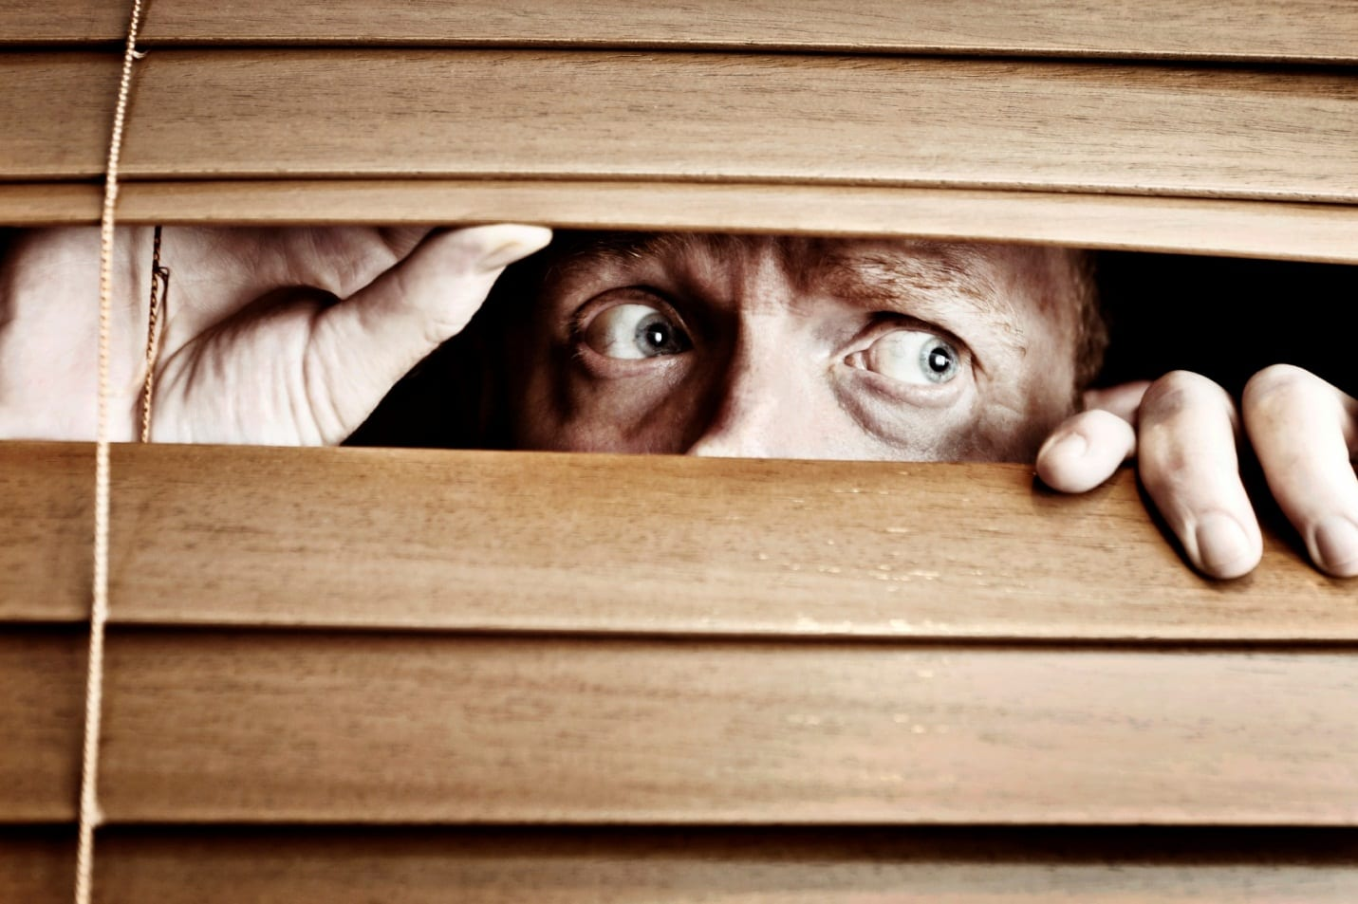
Фобиялар
Аксарият кишиларга озор берадиган нарсалардан бири бевақт ва беҳуда ваҳимага тушиб қўрқишдир. Олимларнинг текшириши натижасида маълум бўлишича, ҳар тўрт кишининг бирида мазкур иллат мавжуд экан. Руҳий касалликлар мутахассислари тили билан айтганда, бу иллат номи «fobiya» деб
аталади. Бу эса
юнонча «fobus»
деган сўздан олинган
бўлиб, маъноси
«қўрқиш» демакдир.

Slide 33
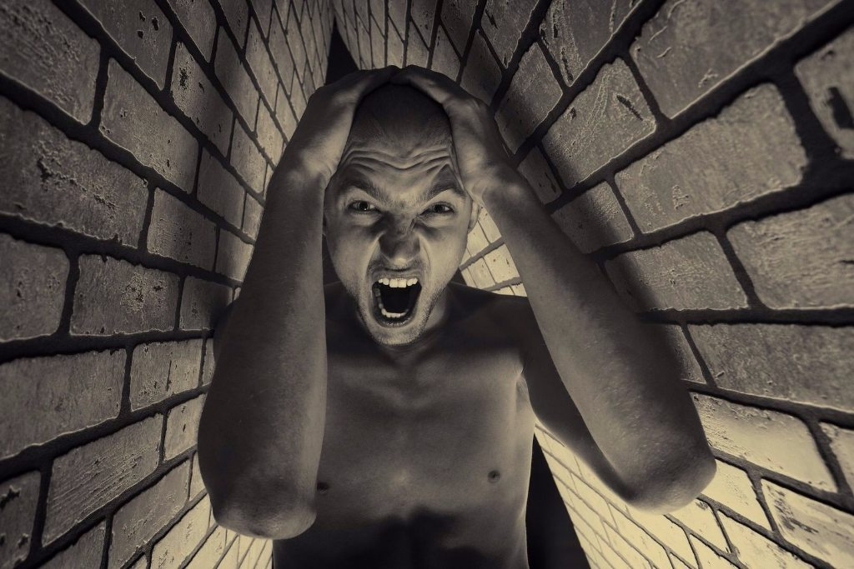
Фобиялар
Фобиялар бемор онгига ўрнашиб қолган қўрқув, чўчиш, ваҳима ҳисси, психопатологик ҳолатлардандир. Олим ва шифокорларнинг фикрларича, фобиялар кўпчилик руҳий касалликлар (жумладан, шизофрения)да бошланғич белги, неврозлар ҳамда психостениянинг асосий белгиси ҳисобланади. Қўрқув ва ваҳима ҳисси бемор сезги ва хатти-ҳаракатларида кўринади.
Фобия кишиларда
турли шаклларда
намоён бўлади.

Slide 34
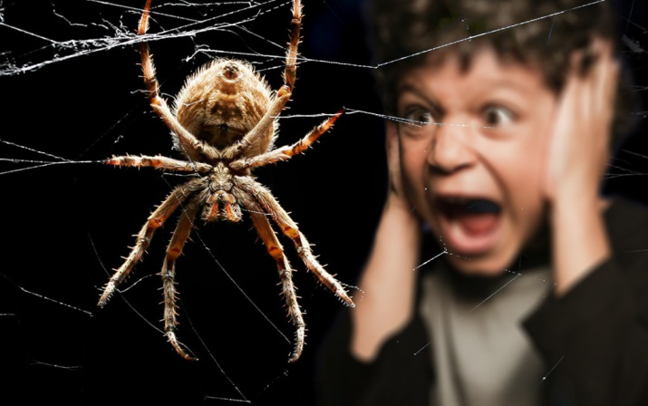
Фобиялар
Фобофобия – қўрқув пайдо бўлишидан қўрқиш
Арахнофобия – ўргимчаклардан қўрқиш
Акрофобия – баландликдан қўрқиш
Клаустрофобия – ёпиқ майдондан қўрқиш
Агорафобия – очиқ майдондан қўрқиш
Аэрофобия – ҳаво кемаларидан қўрқиш
Некрофобия – ўликлардан қўрқиш
Никтофобия – қоронғиликлардан қўрқиш
Кинофобия – итлардан қўрқиш
Гемофобия – қондан қўрқиш
Аквафобия – сувдан қўрқиш
Акрофобия – баландликдан қўрқиш
Аутофобия – ёлғизликдан қўрқиш

Slide 35
Неврозлар
Юқорида баён этилган невротик аломатларнинг пайдо бўлишига касалликлар, ёлғизлик, истиқболсизлик, яқинлашиб келаётган қарилик, ўлимдан қочиб қутулиб бўлмаслик тўғрисидаги ноҳуш фикрлар, турли кечинмалар сабабчидир. Бунинг устига-устак кўпчилик кишилар ташқи қиёфаси (бўйин ва юз терисидаги ҳар хил нуқсонли доғлар, сочнинг оқариб, тўкилиб бориши ва бошқалар), шунингдек, жинсий ҳаётнинг ўзгаришига жуда қаттиқ қайғурадилар.

Slide 36
Депрессия
Узоқ давом этувчи тушкун кайфият, фикрлар карахтлиги ва ҳаракатга бўлган мотивациянинг сўниши билан намоён бўлувчи касалликка депрессия деб айтилади.
Бу симптомлар депрессиянинг ўзагини ташкил қилади. Бироқ, депрессияда соматик бузилишлар ҳам кўп учрайди. Европалик мутахассислар маълумотларига кўра, депрессия деярли 80 % ҳолатларда соматик бузилишлар билан намоён бўлади ва бу беморлар дастлаб УАВ га мурожат қилишади. Депрессия билан касалланганларнинг фақат 20 % психиатрга мурожат қилишади.

Slide 37

Депрессия
Депрессиянинг клиник манзараси турли–туман бўлиб руҳий-ҳиссий, когнитив, соматик ва хулқ–атвор бузилишлари билан намоён бўлади. Уларни шартли равишда қуйидагича ажратиб чиқиш мумкин.
Руҳий ҳиссий бузилишлар
Когнитив бузилишлар
Соматик бузилишлар

Slide 38

Депрессия
Руҳий–ҳиссий бузилишлар:
тушкун кайфият, умидсизлик,
ғам-ғусса, азобланиб юриш;
уйқу бузилиши;
доимо хавотирда бўлиш,
дардли кечинмалар, ёмон
воқеаларни кутиб яшаш,
жахлдорлик;
айбдорлик ҳисси, ўзини ҳадеб айблайвериш;
ўзидан қониқмаслик ва ўзини камситиш;
яхши ва ёқимли дамларни эслаганда қониқиш ҳосил қилмаслик, атрофдаги воқеаларга, яқинларига
қизиқишнинг йўқолиши ёки камайиши;

Slide 39

Депрессия
Когнитив бузилишлар:
фикрини бир жойга жамлай олмаслик (фикрлар тарқоқлиги), паришонхотирлик, хотира пасайиши;
бир қарорга келишнинг қийинлиги;
ўзини, дунёда бўлаётган
воқеаларни, келажакни
фақат ёмон хаёллар билан
ўйлаш.

Slide 40

Депрессия
Соматик бузилишлар:
бош оғриши, бош айланиши, тананинг турли жойида оғриқлар;
кардиалгия, нафас олиш фаолиятининг бузилиши;
иштаҳа бузилиши (кучайиши ёки камайиши);
қабзият, баъзи ҳолларда ич кетиш;
либидонинг пасайиши, ҳайз кўришнинг бузилиши, аменорея;
жисмоний ва руҳий чарчаш;
терида қичималар;
ҳеч қандай фаолиятга
қизиқмаслик ва ҳ.к.
Notes:
қ

Slide 41
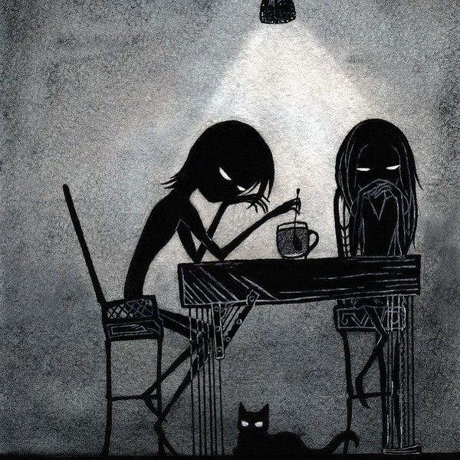
Депрессия
Соматик бузилишлар (давоми)
ичкиликка ёки турли
фармакологик дориларга
ружу қўйиш;
хулқ–атвор ўзгаришлари;
ўз жонига қасд қилишга
интилиш;
қайсарлик, ўжарлик;
ёлғизликка интилиш, бировлар билан мулоқотдан қочиш, ён–атрофдаги воқеаларга қизиқишнинг йўқолиши;
ўйин–кулгили ва кўнгил очар жойларга бормаслик
Notes:
қ

Slide 42
Депрессия
Депрeсcия учун хос белгилар:
кайфиятнинг пасайиши (гипотимия)
ҳаракатга бўлган мотивациянинг йўқолиши
фикрлар карахтлиги
Мана шу учта симптомнинг икки ҳафтадан ортиқ биргаликда намоён бўлиши депрессия ташхисини қўйишга асос бўла олади.
Депрессия билан оғриганлар сони ва улар орасида ўз жонига қасд қилаётганларнинг йилдан-йилга кўпайиб бориши бу касалликнинг катта тиббий–ижтимоий муаммога айланганлигини кўрсатади. УАВ депрессияни аниқлаши ва уни мутахассисга жўнатиши, мутахассис тавсиялари билан танишиб чиққан ҳолда беморни назоратга олиши ва даволаш жараёнида фаол иштирок
этиши лозим.
Notes:
қ

Slide 43
ЭЪТИБОРИНГИЗ
УЧУН
РАХМАТ
Notes:
қ

